Slide 1
构造与非传统题选讲
杭州学军中学教育集团文渊中学 沈吉滪

Slide 2
In contests?
NOI2019 p6, NOI2020 p4
APIO2023 p3, APIO2022 p1/p3, APIO2020 p3
WC2022 p1/p3, CTS/WC2023 p1/p2/p5/p6
IOI2023 p2/p6, IOI2022 p2/p5/p6, IOI2021 p3/p6

Slide 3
完全图构造
1. 将一个 n 个点的完全图划分成尽量多的生成树，要求树的边集不交。（https://uoj.ac/problem/460）

Slide 4
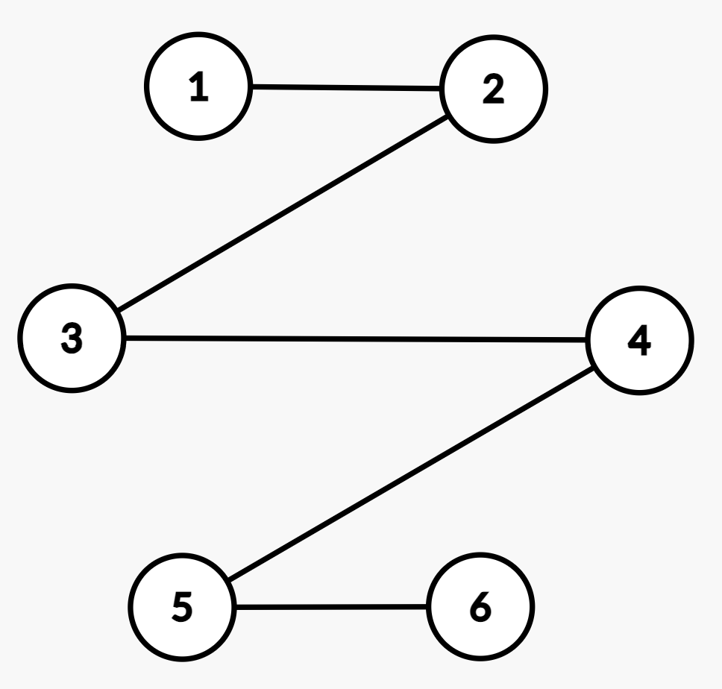
Answer-1

Slide 5
完全图构造
2. 将一个 n 个点的完全图划分成 n-1 个匹配（n 为偶数），使得匹配的边集不交。

Slide 6
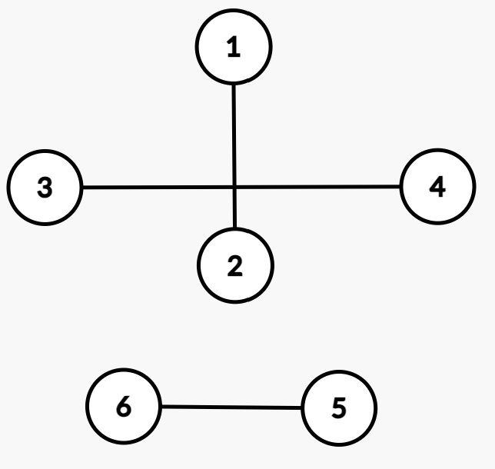
Answer-2

Slide 7

Anton 题
将完全图中的所有边排成一个排列，使得：每连续 n-1 条边都是一棵生成树。
https://qoj.ac/problem/5528

Slide 8
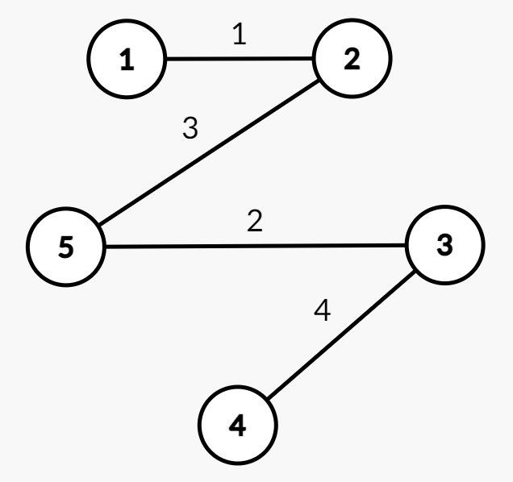
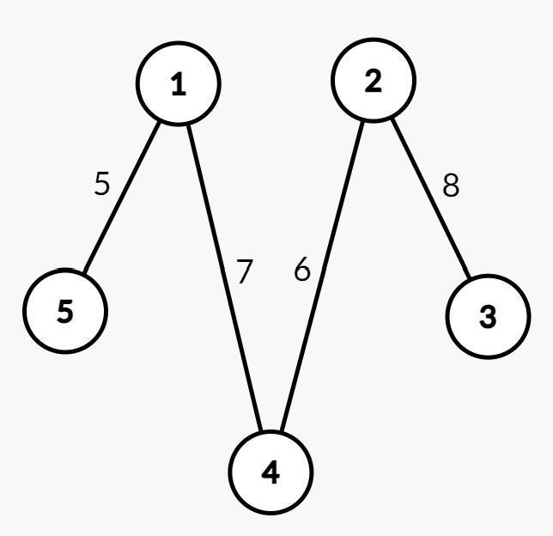
Solution
n 为奇数：

Slide 9
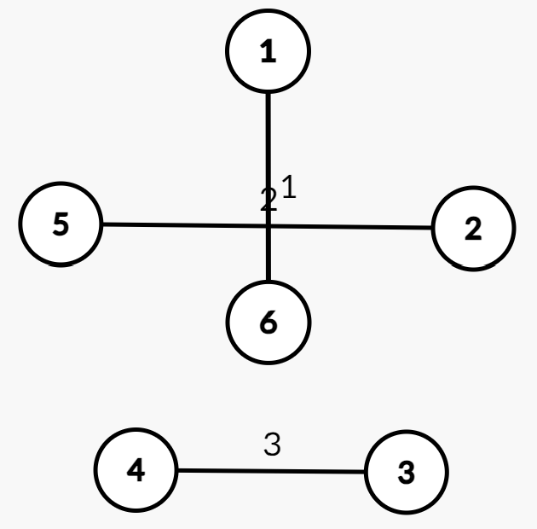
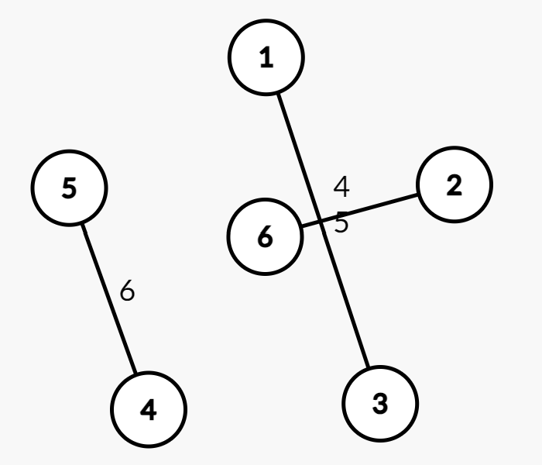
Solution
n 为偶数：

Slide 10
CEOI2016 Trick
通信题。
一个魔术师有 2n+1 张卡。在一次魔术中，会抽走一张卡，并将剩下的 2n 张卡平均分成两份，分给魔术师的两个助手。
两个助手需要用相同的策略从 n 张卡种选出两张，形成一个有序对，把这个有序对给魔术师。
接下来，魔术师根据两个有序对，回答哪张卡牌被抽走了。
你需要实现助手的策略与魔术师的策略。
6<=n<=1234567
https://qoj.ac/problem/5533

Slide 11
Solution
数的总和是 (2n+1)*n。
如果两个助手传回了各自的 sum mod (2n+1)，则做加法 mod (2n+1) 就得到了哪张牌缺失了。
考虑一个 2n+1 个点的有向完全图。
需要把所有有向边分成 2n+1 组，使得助手传回来第 i 组的边就代表 sum mod (2n+1) = i。

Slide 12
Solution
考虑循环构造，选择一组边集后旋转 2n+1 次。
每组边要满足的要求是：
1. 任意选 n 个点，都不是一个独立集
2. 旋转 2n+1 次后，每条边被覆盖 <=2 次

Slide 13
Solution
对于大部分点构造匹配 (i,2n+1-i)，对于小部分点爆搜并 check。
发现确实搜出了一个方案！
https://qoj.ac/submission/313430

Slide 14
[SNOI2024] 拉丁方
定义一个 n*n 矩阵为拉丁方，当且仅当，每行每列都是一个 1~n 的排列。
有一个矩阵 A，左上方的 R*C 已经被数字填充了。
现在需要把剩下的位置填上数，使得 A 成为拉丁方。构造方案，或判断无解。
n<=500
https://www.luogu.com.cn/problem/P10062

Slide 15
Solution
假设一个颜色在初始 R*C 中出现次数为 cnt，如果 cnt+2n-R-C<n （即 cnt<R+C-n），则一定不可行，因为每次加一行或加一列最多会多一个 x。
先把 R*C 补全成 R*n，然后再补全成 n*n。
R*n->n*n 怎么做：每一列向没有出现过的颜色连边，跑 n-R 次匹配。
也就是跑了正则二分图的边染色。

Slide 16
Solution
二分图边染色问题：给二分图的每条边染色，使得每个点的出边颜色各不相同。
需要的最小颜色数是 max(deg[i])，这也是答案的下界。
k-正则二分图染色问题：每个点的度数为 k，求一种边染色方案。

Slide 17
Solution
再考虑 R*C->R*n 怎么做：每一行向没有出现过的颜色连边，跑 n-C 次匹配。
但这样左边是 R 个点（R 行），右边是 n 个点（n 种颜色）。
考虑在左边补上 n-R 个虚点，并补齐右边的度数，形成正则二分图，然后再跑边染色。
时间复杂度 O(n^3)（调整法）或 O(n^2 log n)。

Slide 18
Interactive Algorithm
交互库有一个排列 p，你需要猜出这个排列
每次可以询问一个排列 q，交互库会返回 p 与 q 相同的相邻元素对个数（元素对无序）
例如，[4,1,3,2] 的相邻元素对是 (1,4),(1,3),(2,3)
原题版：n<=500，询问次数<=25000 (https://qoj.ac/problem/1464)
加强版：n<=500，询问次数<=8000（https://qoj.ac/problem/8363）

Slide 19
Solution 1
考虑每次随机一个排列询问
若答案为 0，则这 n-1 个相邻元素对不可能出现
重复询问直到只剩下 n-1 条没有被删除的边
大致随机 21000~25000 次之内就可以问出来

Slide 20
Solution 2
仍然考虑如何确定每一条边是否存在。
考虑把边分成若干组，在每组中二分出所有边。
按照边的长度 j-i 的大小分组。在分治的过程中，我们想问出在 [l,r] 之间，且长度=len 的所有边中有多少条出现了。
构造一条链：[1,2,...,l-2,l-1] + 串联 [l,r] 中所有长度 =len 的边 + [n,n-1,...,r+2,r+1]
这里需要所有 (i,i+1) 和 (i,n) 的信息，可以 O(n) 次提前问出。
询问次数 O(n log n) 次。

Slide 21
Interesting Coloring
给出一张无向图。
定义一条边 (u,v) 的 bypass 路径为：从 u 到 v 的一条不经过边 (u,v) 的简单路径。保证无重边，且每条边都存在至少一条 bypass 路径。
需要给每条边染色，使得满足：
1. 对于有公共节点的两条边，边的颜色不相同
2. 对于每条边，都能找到一条 bypass 路径使得路径上的颜色数量<=8
（先输出每条边的颜色，然后对于每条边都输出一条颜色数量<=8的 bypass 路径。）
n<=5555,m<=9999
https://qoj.ac/problem/1812

Slide 22
Solution
考虑建出 dfs 树。这样非树边都是祖先-后代边。
若能给树边染色，使得每条祖先-后代链都只有 <=7 种颜色，然后给每条非树边一个单独的染色，则对于每条边，一定能找到一个包含它的环，使得环上有 <=8 种颜色。
把每个节点的儿子按照 dfs 树上子树大小从大到小排序。依次赋值颜色，子树大的优先赋值祖先出现过的颜色，子树小的使用新的颜色。
卡出 8 种颜色至少需要 7!+6!+5!....+1!+1=5913 个点。

Slide 23
CEOI2023 How to Avoid Disqualification in 75 Easy Steps
交互库在 n=1000 个盒子里放了两个球，两个球可能在相同位置。
每次可以询问一个子集，可以得到这个子集中是否有至少一个球。
你可以询问 R 次。但是，你必须在开始定下所有询问各自是哪个子集，然后交互库一次性返回所有询问的答案。
R=26 为满分，R>26 各自有一些部分分。
https://loj.ac/p/4022

Slide 24
Solution: R=28
原问题可以转化为：选择 n=1000 个 [0,2^R-1) 的数，使得没有两个 (a[i] or a[j]) 相同。
直接随机选 a[i]，并判断是否能加入，能跑出 R=30/29 的解，但跑不出 28。
换一种更好的随机方式：让 a[i] 的每一个 bit 有 p 的概率是 1
取 1/3~1/4 的概率，能跑出 R=28

Slide 25
Solution: R=27
但是这样做仍然跑不出 R=27。
考虑只选择 popcount（二进制中 1 个数）= 8 的所有数进行随机
发现很快随出了 R=27 的解。
缩小了可用数的范围 -> 缩小了被占用位置的范围，反而能得出一组解。

Slide 26
Solution: R=26
加入一个优化：如果要加入的数与集合中一个数的 and 的 popcount>=6，就不加入。
但这样仍然只能跑到 800+ 个左右。
考虑把 popcount=8 的所有数从小到大排序，依次加入，而不是随机加入。
这样做直接得到了一个 n=992 的解！
如果把剩下数随意加入，可以得到 n=998 的解。
再使用一些随机调整，从集合中删一些数、加一些数，可以得到 n=1000 的解。

Slide 27
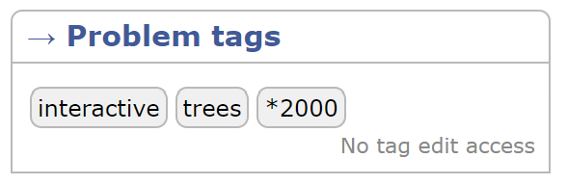
CF1919H Tree Diameter
有一棵 n 个节点的树，需要询问确定它的结构
操作 1：给每条边设定一个 [1,1e9] 之间的权值 a[i]，交互库返回树的直径大小。
操作 2：询问两条边之间的距离。
操作 1 和操作 2 各自最多执行 n 次。
你需要返回任何同构的树。
n<=1000

Slide 28
Solution
树交互题的技巧：确定深度、给每个点找父亲。
确定一条边为根，询问所有边的深度，然后依次找父亲。

Slide 29
Solution
一层一层确定每条边的父亲。
如果根的边为叶子边，就做完了：钦定直径经过这条叶子边，得到父亲。
每次可以确定两条边父亲的加和是多少，或者得出它们有相同的父亲。

Slide 30
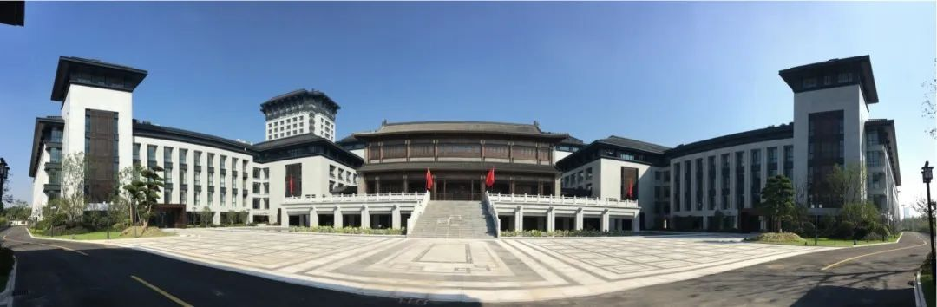
Thanks for listening!

